Slide 1

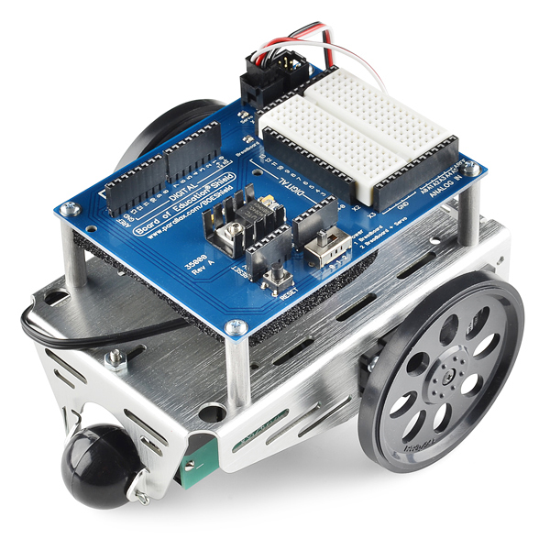

第5讲
机器人的运动控制(1)
尹 禄
18755015031
568202966@qq.com

Slide 2

移动原理
转向原理
加减速原理

Slide 3

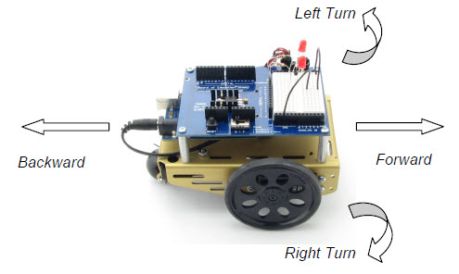

Slide 4

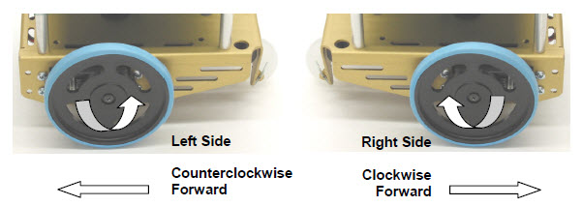
两个车轮的旋转方向必须相反
右轮：顺时针旋转
左轮：逆时针旋转

Slide 5

int servoPin1=12;
int servoPin2=13;
Void setup(){
pinMode(servoPin1,OUTPUT);
pinMode(servoPin2,OUTPUT);
}
void loop()
{
digitalWrite(servoPin1, HIGH);
delayMicroseconds(1300);
digitalWrite(servoPin1, LOW);
delay(20);
digitalWrite(servoPin2, HIGH);
delayMicroseconds(1700);
digitalWrite(servoPin2, LOW);
delay(20);
}

Slide 6
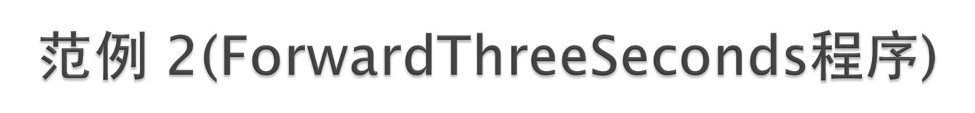
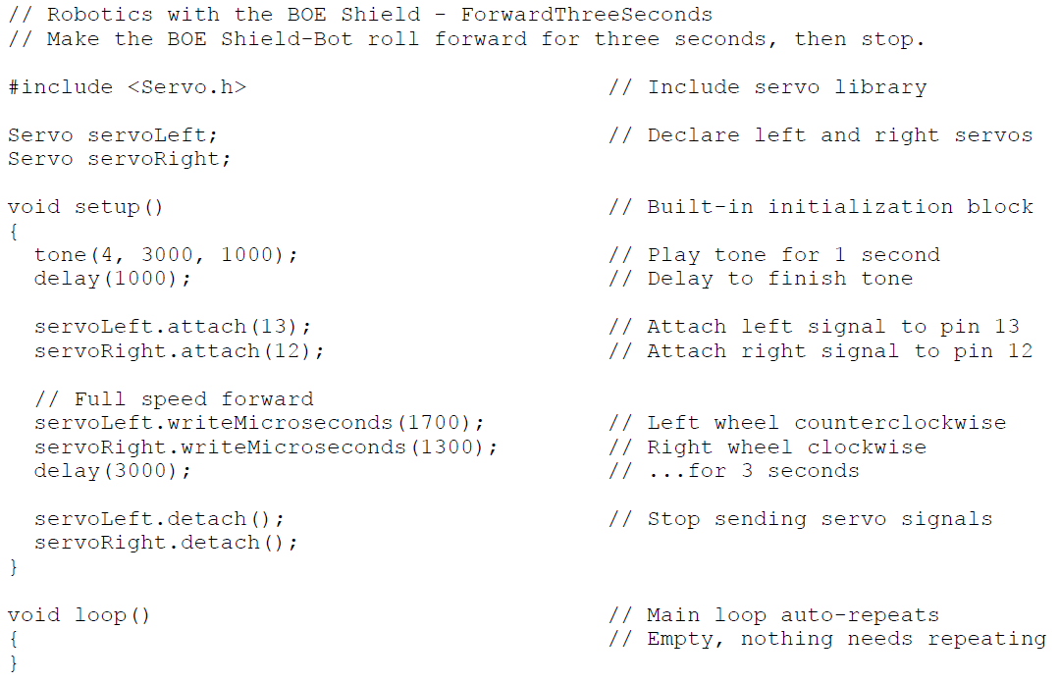

Slide 7
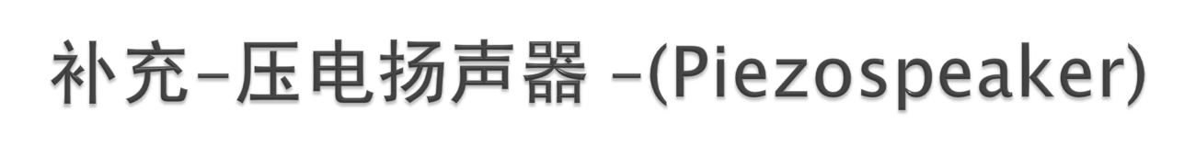
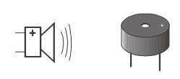
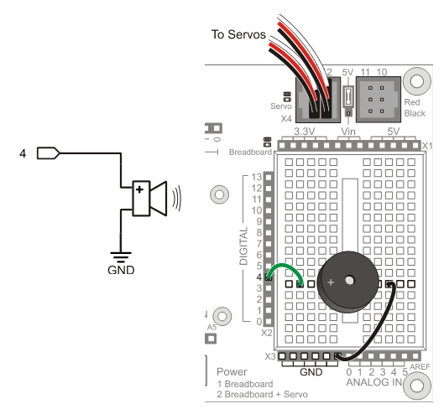

Slide 8



送出HIGH/LOW讯号的脚位：Pin 4
送出讯号的频率：3 kHz (每秒3000次)
送出讯号的持续时间：1000 ms (1秒)

Slide 9


两个车轮的旋转方向必须相反
右轮：逆时针旋转
左轮：顺时针旋转

Slide 10



两个车轮的旋转方向必须相同
两轮均顺时针旋转 → 左转
两轮均逆时针旋转→ 右转

Slide 11

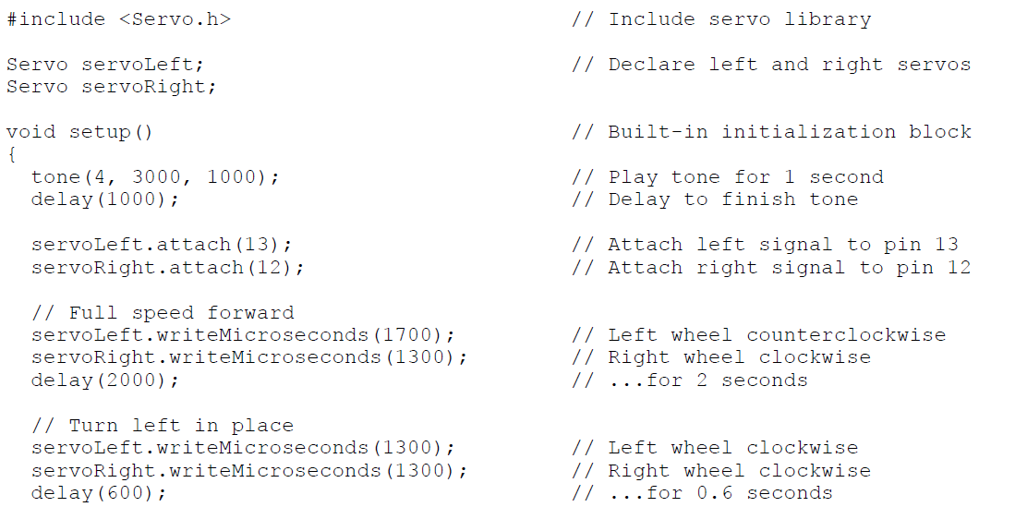

Slide 12
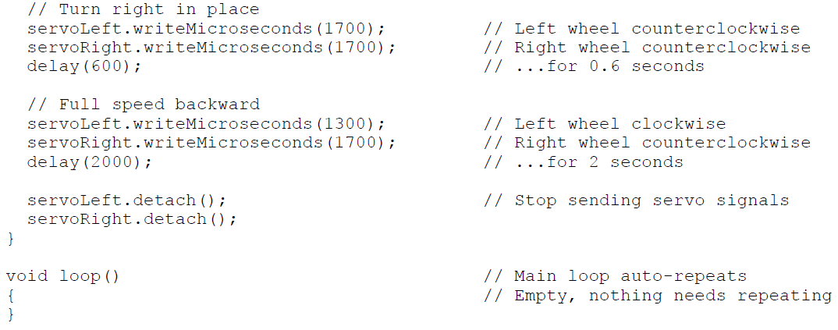

Slide 13

原则：一个车轮静止，另一个轮子转向（左转或右转）。
左server (Pin 13) | 右server (Pin 12) | 行為
1500 | 1300 | forward-left
1700 | 1500 | forward-right
1500 | 1700 | back-left
1300 | 1500 | back-right

Slide 14

Forward-left
Forward-right

Slide 15

back-left
back-right

Slide 16
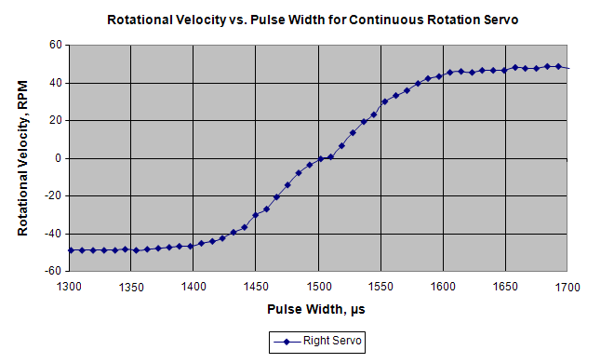
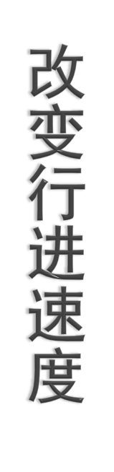
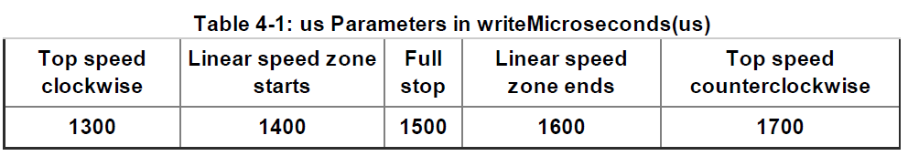

Slide 17

调整 writeMicroseconds函数中的参数值
以10 us为单位增加或减少

Slide 18

BOE Shield-Bot旋转时所花费的时间将决定转向的角度
调整delay函数中的参数值
以20 ms为单位增加或减少
  Servo每隔20 ms会收到一个控制脉冲

Slide 19

改变行进速度
改变转向角度

Slide 20

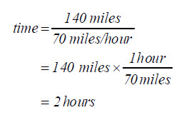

距离
时间=———
速度
伺服机运转时间

Slide 21


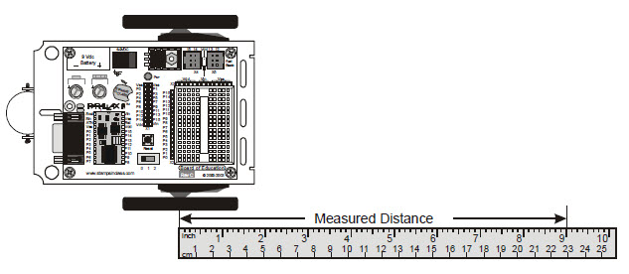

Slide 22

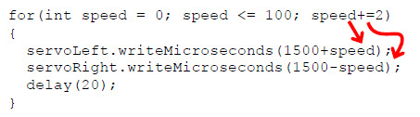
加速原则
  逐渐增加伺服机转速

Slide 23
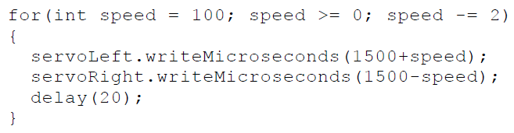
减速原则
  逐渐降低伺服机转速

Slide 24

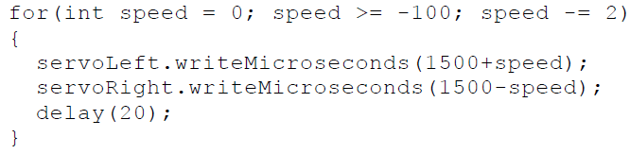
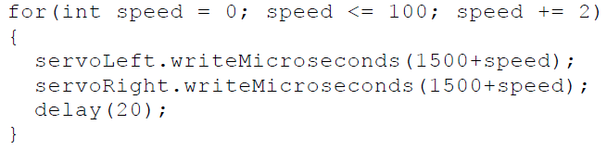
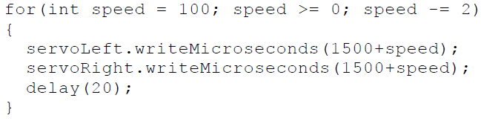
(1)
(2)
(3)

Slide 25

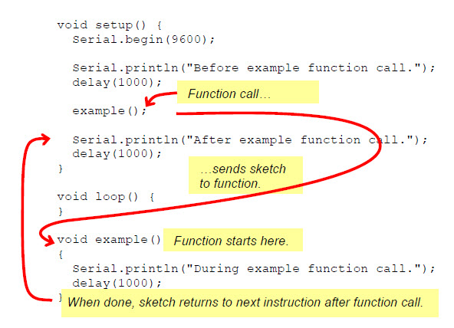
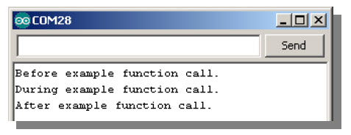

Slide 26

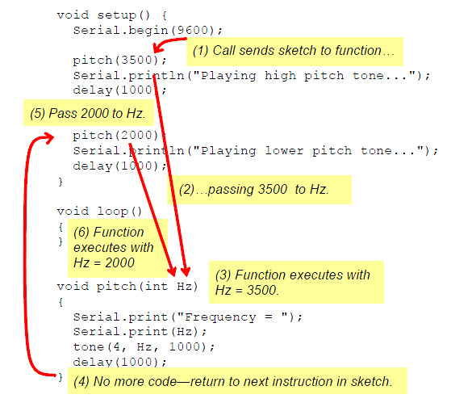

Slide 27

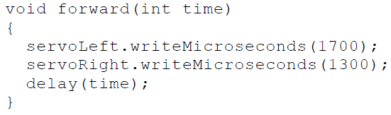
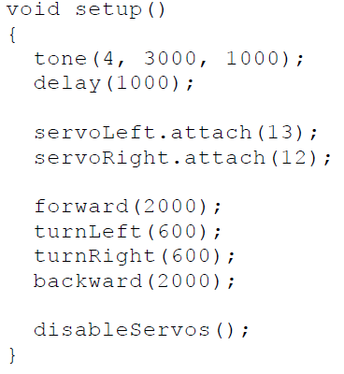
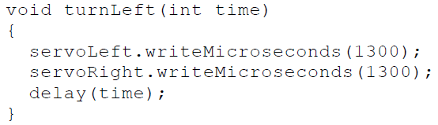
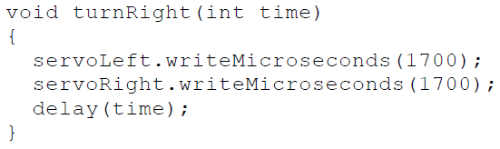
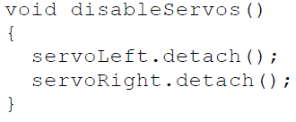
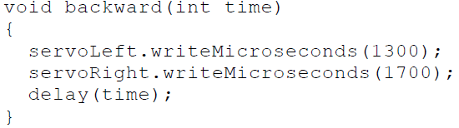

Slide 28
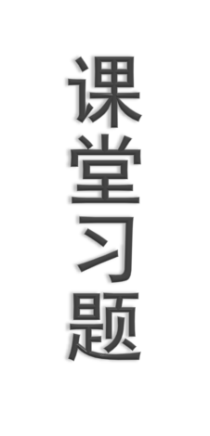
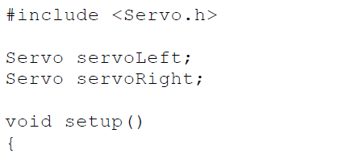
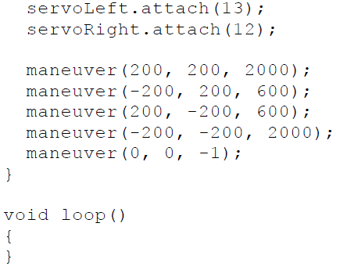
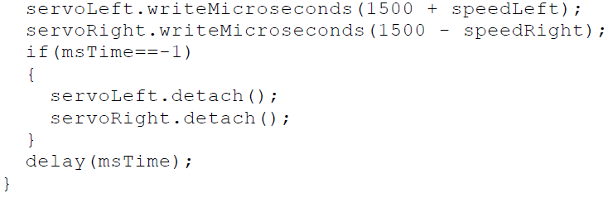

Slide 29



